Slide 1

古天龙
有序二叉决策图（OBDD）及其应用
2014全国离散数学年会

Slide 2
（1）布尔表达式及其表示
（2）有序二叉决策图（OBDD）
（3）符号模型检验
2014全国离散数学年会

Slide 3
（1）布尔表达式及其表示
布尔代数 → 布尔表达式 → 布尔函数 → 二叉决策图
布尔代数是英国数学家George Boole（乔治⋅布尔）十九世纪提出来的将古典逻辑推理转化为抽象符号代数计算的技术。布尔代数是计算技术和自动化技术中逻辑设计的数学基础，因此布尔代数也称为逻辑代数。
布尔代数 对于非空集合B（B中至少包含两个不同元素），以及集合B上的二元运算“⋅”和“+”、一元运算“′”，集合B中的元素a，b，c∈B，称满足下述条件的多元组(B, +, ⋅, ′)为一个布尔代数：
交换律 ① a⋅b =b⋅a ; ② a+b = b+a .
分配律 ③ a⋅ (b+c) = (a⋅b)+(a⋅c) ; ④ a+(b⋅c) = (a+b)⋅(a+c).
同一律 ⑤ 二元运算“+”存在单位元，称为布尔代数的零元，即存在 0∈B，使得任意a∈B，有a+0 = a ; ⑥ 二元运算“⋅”存在单位元，称为布尔代数的单位元，即存在1∈B，使得任意a∈B，有a⋅1=a .
互补律 对任意a∈B，存在a′∈B，满足：⑦ a⋅a′=0; ⑧ a+a′=1.
2014全国离散数学年会

Slide 4
（1）布尔表达式及其表示
在布尔代数B中，元素a∈B所对应的a′∈B称为元素a的补元，用来表示B中任意元素的符号称为布尔变量或者变元，而B中确定的元素称为布尔常元或者常量。
二值逻辑系统是最简单的二元素布尔代数B，它是在B = {0, 1}上定义二元运算“⋅”和“+”、以及一元运算“′”的布尔代数（B, +, ⋅, ′），该布尔代数B也称为（二值）开关代数，其中，二元运算分别为“与”/“合取”、“或”/“析取”、“非”。
在n重笛卡尔积B^{n}（B={0,1}）上，对于任何(a₁, a₂, …,a_{n})，(b₁, b₂, …, b_{n}) ∈ B^{n}，这里a_{i} , b_{i}∈{0,1}（i = 1,2,…,n），定义如下运算：
(a₁, a₂, …, a_{n}) ⋅ (b₁, b₂, …, b_{n}) = (a₁⋅b₁, a₂⋅b₂, …, a_{n}⋅b_{n});
(a₁, a₂, …, a_{n}) + (b₁, b₂, …, b_{n}) = (a₁+b₁, a₂+b₂, …,a_{n}+b_{n});
(a₁, a₂, …, a_{n})′ = (a₁′, a₂′, …, a_{n}′).
不难证明：(B^{n}, +, ⋅, ′)是布尔代数，零元为(0, 0, …,0)，单位元为(1, 1, …,1)，此布尔代数也称为(n维)矢量开关代数。
2014全国离散数学年会

Slide 5
（1）布尔表达式及其表示
布尔表达式是布尔代数上按照一定规则形成的符号串。它是逻辑演算、逻辑电路综合等的有效形式化符号描述。
布尔表达式 对于布尔代数(B, +, ⋅, ′)，令x₁, x₂,…, x_{n}是B 上的n个变量，用“⋅”“+”“′”把B的元素和变量连接起来的表达式就是布尔表达式。对于布尔代数(B, +, ⋅, ′)，布尔表达式定义为由如下规则构成的有限字符串：
① B中任意一个元素是一个布尔表达式；
② B上的任意一个变元是一个布尔表达式；
③ 若x和y是布尔表达式，则x⋅y、x+y和x′也是布尔表达式；
④ 只有有限次运用①~③所产生符号串是布尔表达式。
n元布尔表达式 对于布尔代数(B, +, ⋅, ′)，一个含有n个互异变量的布尔表 达式，称为含有n元的布尔表达式，简称为n元布尔表达式，记为P(x₁, x₂, …, x_{n})，其中x₁, x₂, …, x_{n}为变量。
约定: 一元运算“′”的优先级最高、其次是“⋅”、最低的是“+”，这样布尔表达式中可以省去一些括号。
2014全国离散数学年会

Slide 6
（1）布尔表达式及其表示
表达式的值 对于布尔代数(B, +, ⋅, ′)上的n元布尔表达式P(x₁, x₂,…, x_{n})，对变量x_{i}（i=1,2,…, n）在B中取值，并代入布尔表达式P(x₁, x₂, …, x_{n})，即对变量赋值，所计算出的结果，称为n元布尔表达式P(x₁, x₂, …, x_{n})的值。
例如，对于布尔代数({0, 1}, +, ⋅, ′ )上的布尔表达式 (x+y)⋅(x′+y′)⋅(y+z)′，如果变量的一组赋值为x = 1, y = 0, z =1，那么便可求得(1+0)⋅(1′+0′)⋅ (0+1)′ = 1⋅1⋅0 = 0.
布尔表达式等价 对于布尔代数(B, +, ⋅, ′)上的n元布尔表达式P(x₁, x₂,…, x_{n})和Q(x₁, x₂,…, x_{n}) ，如果对于n个变量的任意赋值，这两个表达式的值都相同，则称这两个布尔表达式等价，记为P(x₁, x₂,…, x_{n}) = Q(x₁, x₂,…, x_{n}) 。
我们可以利用布尔代数的一些恒等式（性质），将一个布尔表达式简化成为另外一个简单的等价形式。
2014全国离散数学年会

Slide 7
（1）布尔表达式及其表示
对于布尔代数(B, +, ⋅, ′ )上的任何一个布尔表达式P(x₁, x₂, …, x_{n})，由于运算“⋅”、“+”和“′”在B上的封闭性，所以对于任何n元组(x₁, x₂, …, x_{n}) ，x_{i}∈B（i=1,2,…,n）的一组赋值就可以得到布尔表达式P(x₁, x₂, …, x_{n})对应的一个值，这个值必属于B。由此可见，我们可以说布尔表达式P(x₁, x₂, …, x_{n})确定了一个由B^{n}到B的函数。
布尔函数 对于布尔代数（B, +, ⋅, ′)，如果一个从B^{n}到B的映射能够用(B, +, ⋅, ′)上的n元布尔表达式来表示，那么这个映射称为布尔函数。
对于布尔代数({0,1}, +, ⋅, ′)，右表所给出的映射f : B^{n} → B，可以用B上的布尔表达式 f (x, y, z) = x⋅ (y+z′) 表示，所以f 是布尔函数。
x y z | f | x y z | f
0 0 0 0 0 1 0 1 0 0 1 1 | 0 0 0 0 | 1 0 0 1 0 1 1 1 0 1 1 1 | 1 0 1 1
2014全国离散数学年会

Slide 8
（1）布尔表达式及其表示
对于布尔代数B，从B^{n} → B的映射不一定都能用B上的布尔表达式来表示出来。换言之，任意映射f : B^{n} →B不一定都是布尔函数。但是，对于布尔代数({0,1}, +, ⋅, ′)，从{0,1}^{n}到{0,1}的任一映射都可用({0,1}, +, ⋅, ′)上的布尔表达式来表示出来，反之亦然。
定理 对于布尔代数({0,1}, +, ⋅, ′)，任何一个从{0,1}^{n}到{0,1}的映射都是布尔函数。
对于从{0,1}^{n}到{0,1}的n元布尔函数f (x₁, x₂, …, x_{n})，若对其中第i个分量x_{i} 取值1或0，则可得到{0,1}^{n−1}到{0,1}的布尔函数f (x₁, …, x_{i−1}, 1, x_{i+1}, …,x_{n})或f (x₁, …, x_{i−1}, 0, x_{i+1}, …,x_{n})，称之为输入模式(x₁, …, x_{i−1}, 1, x_{i+1}, …,x_{n})或(x₁, …, x_{i−1}, 0, x_{i+1}, …,x_{n})下的布尔函数，并分别记作f_{xi}或f_{xi′} 。
类似地，从{0,1} ^{n}到{0,1}的布尔函数f (x₁, x₂, …, x_{n})，若对其中k（k≤n）个分量取值则可得到{0,1}^{n−k}到{0,1}的布尔函数。例如，输入模式(x₁, 0, 1, x₄, 1, x₆, …, x_{n})下的布尔函数为f (x₁, 0, 1, x₄, 1, x₆, …, x_{n}) ，记为f_{x2′ x3′ x5} 。
布尔函数的函数族 对于从{0,1}^{n}到{0,1}的布尔函数f (x₁, x₂, …, x_{n})，在不同输入模式下的布尔函数形成一个布尔函数集合，称为该布尔函数的函数族，并记为 #f (x₁, x₂, …, x_{n})。
2014全国离散数学年会

Slide 9
（1）布尔表达式及其表示
对于从{0,1}^{n}到{0,1}的布尔函数f (x₁, x₂, …, x_{n})有，0∈#f (x₁, x₂, …, x_{n})，1∈ # f (x₁, x₂, …, x_{n})，f (x₁, x₂, …, x_{n})∈#f (x₁, x₂, …, x_{n})。由于不同输入模式下可能具有相同的布尔函数，因此函数族集合#f (x₁, x₂, …, x_{n})中至多包含3个（n=1）或2+3^{n}（n>1）元素。
例如，对于布尔函数 f (x₁, x₂, x₃) = (x₁+x₂) ⋅x₃有
f_{x1}= f (1, x₂, x₃) = x₃， f_{x1′} = f (0, x₂, x₃) = x₂⋅x₃，f_{x2} = f (x₁, 1, x₃) = x₃
f_{x2′} = f (x₁, 0, x₃) = x₁⋅x₃ ， f_{x3} = f (x₁, x₂, 1) = x₁+x₂， f_{x3′}= f (x₁, x₂, 0) = 0
f_{x1x2} = f (1, 1, x₃) = x₃，f_{x1x2′} = f (1, 0, x₃) = x₃， f_{x1x3} = f (1, x₂, 1) =1
f_{x1x3′} = f (1, x₂, 0) =0， f_{x2x3} = f (x₁, 1, 1) = 1， f_{x2x3′} = f (x₁, 1, 0) = 0
f_{x2′x3} = f (x₁, 0, 1) = x₁， f_{x2′x3′} = f (x₁, 0, 0) = 0 ……
可求得布尔函数f (x₁, x₂, x₃) = (x₁+x₂) ⋅x₃的函数族为：
#f (x₁, x₂, x₃) = {(x₁+x₂) ⋅x₃ ，x₂⋅x₃，x₁⋅x₃，x₁+x₂，x₁，x₂，x₃，0，1}。
2014全国离散数学年会

Slide 10
（1）布尔表达式及其表示
对于从{0,1}^{n}到{0,1}的布尔函数f (x₁, x₂, …, x_{n})，按照给定变量顺序π，对布尔函数f (x₁, x₂, …, x_{n})中的变量依次取值下的布尔函数形成的布尔函数集合，称为该布尔函数在给定变量序π的输入模式下的函数族，并记为
#_{π} f (x₁, x₂, …, x_{n})。
对于从{0,1}^{n}到{0,1}的布尔函数f (x₁, x₂, …, x_{n})，给定变量序π的输入模式下的函数族#_{π} f (x₁, x₂, …, x_{n})至多包含(2n+1)个元素。
例如，在变量序π：x₁< x₂ < x₃下，对于布尔函数f (x₁, x₂, x₃) = (x₁+x₂) ⋅x₃有：
f_{x1}= f (1, x₂, x₃) = x₃， f_{x1′} = f (0, x₂, x₃) = x₂⋅x₃；
f_{x1x2}= f (1, 1, x₃) = x₃，f_{x1x2′}=f (1, 0, x₃) =x₃，
f_{x1′x2}=f (0,1, x₃)=x₃， f_{x1′x2′}=f (0,0, x₃) = 0；
f_{x1x2x3}= f_{x1x2′x3} = f_{x1′x2x3}= 1， f_{x1′x2′x3′} =f_{x1′x2′x3} = f_{x1x2x3 ′} = 0
由此，布尔函数f (x₁, x₂, x₃) = (x₁+x₂) ⋅x₃在给定变量序π的输入模式下的函数族为：
#_{π} f (x₁, x₂, …, x_{n}) = {(x₁+x₂) ⋅x₃, x₂⋅x₃, x₃, 0, 1}。
2014全国离散数学年会

Slide 11
（1）布尔表达式及其表示
香农展开定理 在布尔代数({0,1}, +, ⋅, ′)上，可对n个变量x₁, x₂, …, x_{n}的布尔函数f (x₁, x₂,…, x_{n})中的任意变量进行如下展开：
① f (x₁, …, x_{i−1}, x_{i}, x_{i+1}, …, x_{n}) = x_{i}⋅f (x₁, …, x_{i−1}, 1, x_{i+1}, …, x_{n}) + x_{i}′⋅f (x₁, …, x_{i−1}, 0, x_{i+1}, …, x_{n});
② f (x₁, …, x_{i−1}, x_{i}, x_{i+1}, …, x_{n}) = (x_{i} +f (x₁, …, x_{i−1}, 0, x_{i+1}, …, x_{n})) ⋅ ( x_{i}′ + f (x₁, …, x_{i−1}, 1, x_{i+1}, …, x_{n})).
上述定理中①称为布尔函数f (x₁, x₂,…, x_{n})关于变量x_{i}的香农（Shannon展开或分解。布尔函数f (x₁, …, x_{i−1}, 0, x_{i+1}, …, x_{n})或f (x₁, …, x_{i−1}, 1, x_{i+1}, …, x_{n})分别称为布尔函数f (x₁, x₂,…, x_{n})关于变量x_{i}的香农展开的0-分量和1-分量。
例如，布尔代数 ({0,1}, +, ⋅, ′)上的布尔函数f (x₁, x₂, x₃)=[(x₁+x₂)′ + x₁′⋅x₃]′相对于x₁的展开为
f (x₁, x₂, x₃) = x₁⋅f (1, x₂, x₃)+x₁′⋅f (0, x₂, x₃)= x₁⋅ [(1+ x₂)′+1′⋅x₃]′+x₁′⋅ [(0+ x₂)′+0′⋅x₃]′
= x₁+x₁′⋅x₂⋅x₃′ =x₁+x₂⋅x₃′
f (x₁, x₂, x₃) = [x₁ +f (0, x₂, x₃)] ⋅ [x₁′+f (1, x₂, x₃)]= [x₁ + x₂⋅x₃′]⋅ [x₁′+1]= x₁+x₂⋅x₃′
2014全国离散数学年会

Slide 12
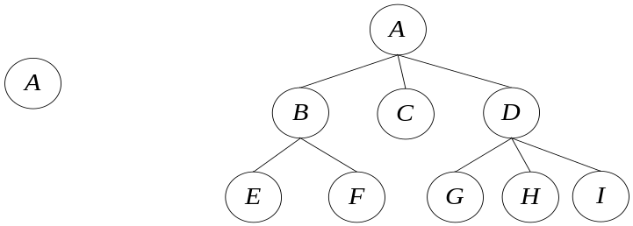
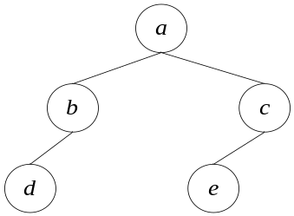
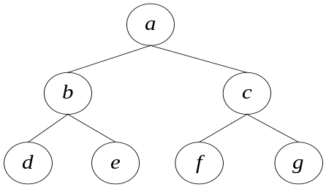
（1）布尔表达式及其表示
树 树是n（n≥0）个节点的有限集合。当n = 0时，称为空树，否则，在任一非空树中：① 有且仅有一个称为该树的根的节点；② 除根节点之外的其余节点为m（m≥0）个互不相交的集合T₁，T₂，…，T_{m}，且其中每一个集合本身又是一棵树，并且称为根的子树。
二叉树 二叉树是有限个节点的集合，这个集合或者是空集，或者是由一个根节点和不多于两棵互不相交的子树组成。也就是说，每个节点有零棵，一棵或两棵子树，这些子树可区分为左子树和右子树，且每棵子树本身也是二叉树。如果一棵二叉树中，任何非叶节点都有左子树和右子树，则称为满二叉树。
仅有根节点的树
一般树
二叉树
满二叉树
2014全国离散数学年会

Slide 13
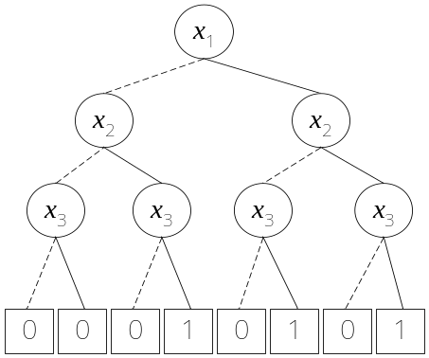
（1）布尔表达式及其表示
决策树 对于{0,1}^{n}到{0,1}的n元布尔函数f (x₁, x₂, …, x_{n})，决策树是用于表示布尔函数族# f (x₁, x₂, …, x_{n})的一棵满二叉树，它满足：
① 树的叶节点对应于0或者1，并标记为0或者1，表示布尔常量0或者1；
② 树的非叶节点对应于某一输入模式下的布尔函数，并标记为所对应布尔函数中的某一变元；
③ 每一非叶节点具有0、1两个分枝。0-分枝子节点对应于该节点布尔函数中节点所标记变元取0值后的布尔函数的内部节点或终节点，1-分枝子节点对应于该节点布尔函数中节点所标记变元取1值后的布尔函数的内部节点或终节点。
在图形表示中，叶节点用方框表示，非叶节点用圆圈表示，节点的0-分枝用虚线弧连接，节点的1-分枝用实线弧连接。
布尔函数f=(x₁+x₂) ⋅x₃的决策树表示
2014全国离散数学年会

Slide 14
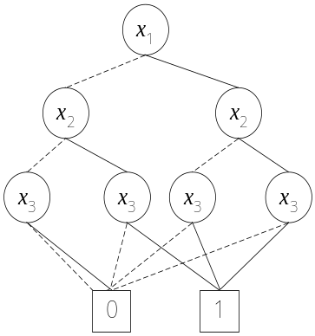
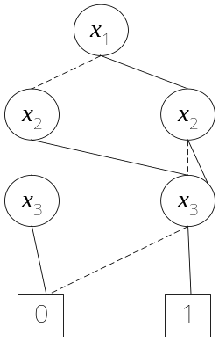
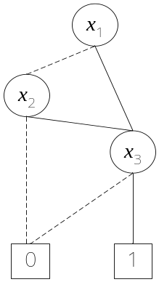
（1）布尔表达式及其表示
进一步考察布尔函数f=(x₁+x₂) ⋅x₃的决策树，不难发现其中存在一些冗余节点。叶节点0和叶节点1代表有相同的含义，可以仅保留一个叶节点0和一个叶节点1；标记为x₃的节点存在子节点完全相同的情形，亦即对应相同的布尔函数，这样我们也可以将这些节点合并；标记为x₃和x₂的一个节点存在0、1分枝子节点完全相同的情形，亦即，该节点的父节点所对应的布尔函数在标记变元的不同取值下得到相同的布尔函数，换言之，该节点的父节点所对应的布尔函数与标记变元无关，这样我们将该节点从图中删除，并不影响原布尔函数的表示效果。显然，这些较之于原图更加紧凑和简单。它们分别使得图中节点数目从15个减少至9个、7个和5个，但是，均都已不再是一棵树。
2014全国离散数学年会

Slide 15
（1）布尔表达式及其表示
根据香农展开定理，可对布尔函数f (x₁, x₂, …, x_{n})中的变量逐次进行香农展开，并将其展开过程用如下图形的形式表示：根节点表示布尔函数f (x₁, x₂, …, x_{n})自身，从根节点引出两个分枝，分别表示经过某个变量x_{i}的第一次香农展开后所得到的输入模式(x₁, …, x_{i−1}, 0, x_{i+1},…, x_{n})和(x₁, …, x_{i−1}, 1, x_{i+1},…, x_{n})下的布尔函数f(x₁, …, x_{i−1}, 0, x_{i+1},…, x_{n})和f(x₁, …, x_{i−1}, 1, x_{i+1},…, x_{n}) ；布尔函数f(x₁, …, x_{i−1}, 0, x_{i+1},…, x_{n})和f(x₁, …, x_{i−1}, 1, x_{i+1},…, x_{n})可进一步进行香农展开，并将它们和各自所展开得到的0-分量和1-分量连接；类似地，将每次展开所得到的布尔函数再进行进一步的香农展开，必然得到0-分量和1-分量中的一个或者两个同时取常值0或1。基于此，可得到布尔函数的二叉决策图（Binary Decision Diagram，BDD）表示。
Lee于50年代提出了二叉决策程序和Akers于70年代提出了二叉决策图（BDD）概念。
C.Y. Lee, Representation of Switching Circuits by Binary Decision Programs, Bell System Technical Journal, 1959,38: 985-999
S.B. Akers, Binary Decision Diagrams, IEEE Transaction on Computer, 1978,27(6):509-516
2014全国离散数学年会

Slide 16
（1）布尔表达式及其表示
二叉决策图 对于从{0,1}^{n}到{0,1}的布尔函数f (x₁, x₂, …, x_{n})，二叉决策图（BDD）是用于表示布尔函数族#f (x₁, x₂, …, x_{n})的一个有向无环图，它满足：
① BDD中节点分为根节点、终节点和内部节点三类。没有父辈节点或者没有输入弧的节点称为根节点；没有后继子节点或者没有输出弧的节点称为终节点；除根节点和终节点之外的节点或者具有输入和输出弧的节点称为内部节点；
② 终节点有2个，分别标记为0和1。终节点t具有属性t.val∈{0,1}，表示布尔常量0和1；
③ 非终节点u具有四元组属性(f^{u}, var, low, high)，其中，f^{u}表示节点u所对应的布尔函数，f^{u} ∈#f (x₁, x₂, …, x_{n})（如果u是根节点，则f^{u} = f (x₁, x₂, …, x_{n})）；var表示节点u的标记变量；low表示u.var = 0（节点u的标记变量var取值为0）时，节点u的0-分枝子节点；high表示u.var = 1（节点u的标记变量var取值为1）时，节点u的1-分枝子节点；
④ 每个非终节点均具有两条输出分枝弧，将它们和各自的两个分枝子节点连接在一起。节点u和u.low 的连接弧称为0-边，节点u和u.high的连接弧称为1-边；
⑤ BDD的任一有向路径上，布尔函数f (x₁, x₂, …, x_{n})中的每个变量至多出现一次。
在图形表示中，通常用方框表示终节点，用圆圈表示其它节点，节点之间通过虚线或者实线连接。通常，假设连接弧的方向向下，0-边用虚线表示，1-边用实线表示。
2014全国离散数学年会

Slide 17
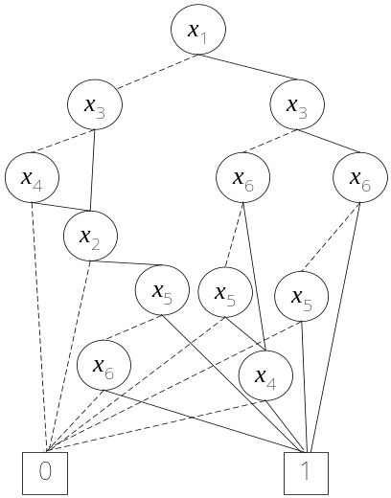
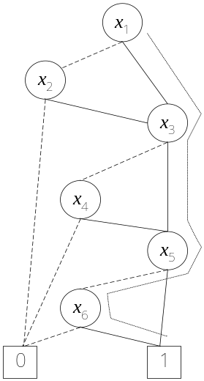
（1）布尔表达式及其表示
布尔函数f=(x₁+x₂) ⋅ (x₃+x₄) ⋅ (x₅+x₆) 的BDD
布尔函数f = (x₁+ x₂) ⋅x₃的BDD
2014全国离散数学年会

Slide 18
（1）布尔表达式及其表示
在布尔函数f=(x₁+x₂) ⋅ (x₃+x₄) ⋅ (x₅+x₆)的香农展开过程中，选取不同的变量顺序就会得到不同的BDD，即同一个布尔函数f具有多个BDD描述。事实上，前面图中仅列出了布尔函数f =(x₁+x₂)⋅(x₃+x₄)⋅(x₅+ x₆)所对应的部分BDD，还可以列出更多。
从BDD的定义及图形表示中，可以看出，对于变量的一组赋值，所得到的函数值由从根节点到一个终节点的一条路径决定，这条路径所对应的分枝由变量的这组赋值决定，该分枝的终节点所标识的值就是变量在这组赋值下所对应的函数值。
例如，图中BDD在输入模式(x₁, x₂, x₃, x₄, x₅, x₆)= (1, 1, 1, 1, 0, 1)下的计算路径如图 中的点线所示。函数f=(x₁ + x₂) ⋅ (x₃+x₄) ⋅ (x₅+x₆)在这组输入模式下所对应值为1。
2014全国离散数学年会

Slide 19
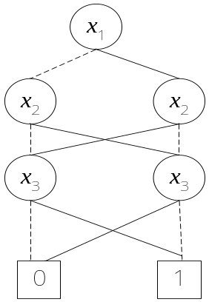
（2）有序二叉决策图（OBDD）
OBDD及其规范型 → OBDD化简 → OBDD操作→ OBDD的变量序
有序二叉决策图（Ordered Binary Decision Diagram，OBDD）最早可追溯到二叉决策程序和二叉决策图（BDD）概念。Bryant对BDD附加了变量序和简化约束，使之成为了布尔表达式表述的一种规范型。
OBDD是布尔函数的一种有效图形、数学描述技术。OBDD不同于BDD之处在于OBDD中任一从根节点到叶节点的路径上变量出现的顺序保持一致，此外，在OBDD中引入了两条简化规则。这一变量序的限制及简化规则的约束，使得OBDD成为表述布尔函数的规范型。
OBDD
BDD但不是 OBDD
R.E. Bryant, Graph-Based Algorithms for Boolean Function Manipulation, IEEE Transactions on Computers, 1986, 35(8): 677-691
2014全国离散数学年会

Slide 20
（2）有序二叉决策图（OBDD）
有序二叉决策图 对于从{0,1}^{n}到{0,1}的布尔函数f (x₁, x₂, …, x_{n})和给定变量序π，在表示布尔函数族# f (x₁, x₂, …, x_{n})的二叉决策图（BDD）中，如果任一有向路径上的变量x₁, x₂, …, x_{n}均以变量序π所规定的次序依次出现，则称该BDD为布尔函数f (x₁, x₂, …, x_{n})的有序二叉决策图。
每个OBDD上的节点u表示了一个从{0,1}^{n}到{0,1}的布尔函数f^{u}，满足：① 若u是终节点，则f^{u} = u.val；② 若u是非终节点，则f^{u} = u.var⋅f^{u.high} + (u.var)′ ⋅f^{u.low} = u.var⋅ f^{u}_{u.var} + (u.var)′ ⋅ f^{u}_{u.var′} ₌₀，其中，f^{u.high} 和f^{u.low}分别表示布尔函数f^{u}中变量u.var取值1和0后所得到的布尔函数，即节点u的子节点u.high和u.low所对应的布尔函数。
可以通过自底向上来计算OBDD各节点所表示的函数。值得一提的是，从香农分解可看出，在分解过程中选择不同的变量将得到函数f^{u}不同的分解方法。为此，对于不同的变量序的同一函数其所得的OBDD也是不同的。
2014全国离散数学年会

Slide 21
（2）有序二叉决策图（OBDD）
简化有序二叉决策图 在有序二叉决策图（OBDD）中，如果内部节点满足：① 对于节点u, u.low ≠ u.high；② 对于u.var = v.var的不同节点 u 和v，则u.low ≠ v.low或者u.high ≠ v.high或者u.low ≠ v.low且u.high ≠ v.high，称该OBDD为简化有序二叉决策图（Reduced Ordered Binary Decision Diagram，ROBDD）。
对于不满足上述定义中条件的OBDD，我们可以应用简化规则，将OBDD简化为ROBDD。Bryant给出了一种时间复杂度为线性的OBDD的简化算法。事实上，现有算法在生成OBDD的同时，就进行了化简。亦即，生成的就是ROBDD。
一个OBDD或者ROBDD对应于一个布尔函数族 #_{π} f (x₁, x₂, …, x_{n})， 即一系列不同的布尔函数。换个角度理解，一个OBDD或者ROBDD是布尔函数族 #_{π}f (x₁, x₂, …, x_{n})中布尔函数的多根图描述，亦即，多个布尔函数的共享图形描述，因此，有些文献上也称OBDD或者ROBDD为共享二叉决策图（Shared Binary Decision Diagram，SBDD）。在有些表述中，多根图中的每一个根节点具有一个指向该根节点的指针，该指针被称为对应布尔函数的函数指针。
2014全国离散数学年会

Slide 22
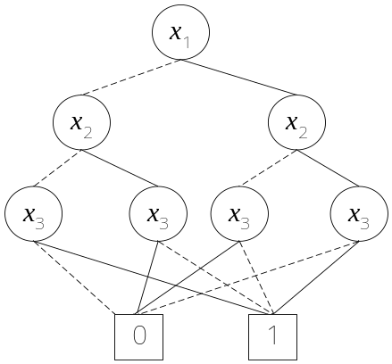
（2）有序二叉决策图（OBDD）
对于布尔函数f (x₁, x₂, x₃) = x₁ ⊕ x₂⊕x₃，左图所示为该布尔函数在变量序π : x₁<x₂<x₃下的OBDD，其中后者所示是该布尔函数的一个ROBDD表示。
对同一个布尔函数f(x₁, x₂, …, x_{n})具有多个OBDD表示，而对同一个布尔函数 f(x₁, x₂, …, x_{n})的ROBDD表示，其表示形式是否唯一呢？
ROBDD具有一些对于布尔函数表示和运算的极重要性质。首先，它是布尔函数的一种紧凑规范表示；其次，可以有效完成布尔表达式的各种逻辑操作。目前，人们所提起的OBDD，事实上一般都是蕴涵指ROBDD。在以后讨论中，除非特别说明我们就用有序二叉决策图（OBDD）表示简化有序二叉决策图（ROBDD）。
2014全国离散数学年会

Slide 23
（2）有序二叉决策图（OBDD）
对于从{0,1}n到{0,1}的布尔函数f (x₁, x₂, …, x_{n})和给定变量序π，称该布尔函数所对应的变量序π下的ROBDD为布尔函数f (x₁, x₂, …, x_{n})的规范型。
定理 对于从{0,1}^{n}到{0,1}的布尔函数f (x₁, x₂, …, x_{n})和给定变量序π，存在布尔函数f (x₁, x₂, …, x_{n})的唯一ROBDD表示。（证明从略）
OBDD的一个重要性质是其是布尔函数的一种等价规范型。规范型是指在给定变量序π下，对布尔函数族#_{π} f (x₁, x₂, …, x_{n})内所有布尔函数只有唯一的ROBDD可用来表示。ROBDD是通过对表示布尔函数族#_{π} f (x₁, x₂, …, x_{n})内各布尔函数的OBDD，在给定变量序π下，运用一系列的简化规则而得到的。简化规则的主要思想是删除OBDD中的冗余节点，使之符合定义。
OBDD的简化规则有以下两条：
规则1（S-删除规则）对于OBDD中的节点u，如果u.low=u.high，则删除节点u，并将节点u的父节点直接连接至u.low所对应的节点。
规则2（合并规则）对于OBDD中的节点u和v，如果u.var =v.var、u.low = v.low且u.high =v.high，则删除节点u，并将节点u的父节点直接连接至节点v。
2014全国离散数学年会

Slide 24
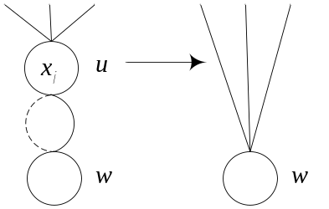
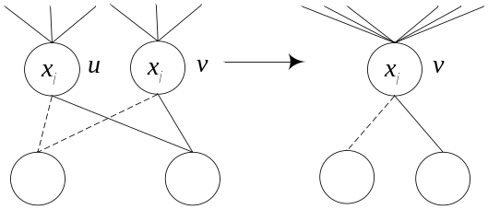
（2）有序二叉决策图（OBDD）
简化规则如右图所示，图(a)为S-删除规则、图 (b)为合并规则 。
对于节点u，如果它的两条输出边均指向同一个节点w，则可应用S-删除规则删除节点u。因为所有到达节点u的有向边均可到达节点w，且删除节点u后并不改变OBDD所表示的函数。用术语S-删除规则（香农删除规则）是为了区别那些非基于香农分解规则的OBDD扩展结构中所用的删除规则，如零压缩二叉决策图（ZBDD）中的pD-删除规则等。
如果节点u和v具有相同的标记变量，且它们的0-分枝节点和1-分枝节点也分别相同，那么对节点u和v可应用合并规则，删除节点u。因为所有指向节点u的边均可指向节点v，所以删除节点u后并不改变OBDD所表示的函数。
(a) 删除变量无关节点
(b) 合并子节点
2014全国离散数学年会

Slide 25
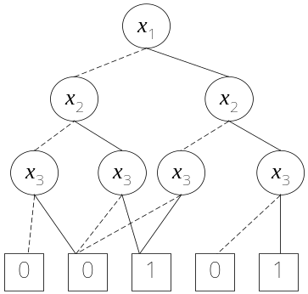

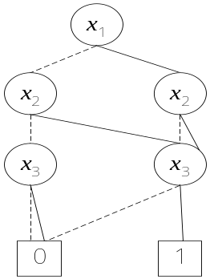

（2）有序二叉决策图（OBDD）
例如，布尔函数f (x₁, x₂, x₃) = (x₁+x₂) ⋅x₃在变量序π：x₁< x₂ <x₃下OBDD的简化过程。图 (a)到图(b)利用合并规则，合并相同标记的终节点；图(b)到图(c) 利用合并规则，合并具有相同标记和相同子节点的内部节点；图(c)到图(d) 利用删除规则，删除具有相同0-分枝子节点和1-分枝子节点的内部节点。图(d)为一个ROBDD。
(a) 未化简情形 (b) 合并叶节点 (c) 合并子节点 (d) 删除变量无关节点
定理 对于从{0,1}^{n}到{0,1}的布尔函数f (x₁, x₂, …, x_{n})和给定变量序π，通过对该布尔函数所对应的变量序π下的OBDD不断应用S-删除规则和合并规则，当OBDD中的所有节点均不满足这两条简化规则时，所得到的OBDD即为ROBDD。 （证明从略）
2014全国离散数学年会

Slide 26
（2）有序二叉决策图（OBDD）
OBDD是表示布尔函数的一种等价规范型，这样布尔函数的许多运算都可转换为OBDD的符号操作。有效的OBDD操作是其得到成功应用的重要原因。许多布尔函数的符号运算都能通过OBDD的图形算法来实现，但这些算法必须满足封闭性，即在给定变量序下的OBDD，由这些算法得到的OBDD仍具有同样的变量序。因此，可以用一系列对同一变量序下的OBDD的简单操作来完成一个复杂的操作。
在实际应用中经常用到的有如下基本操作：
逻辑复合（Apply操作、ITE操作）
求值（Evaluation）
置换（Restrict）
量化（全称、存在量化）
等价性判定
可满足性判定
下面的讨论中，除非特别说明，考虑的OBDD的变量序π均假定为x₁<x₂<…<x_{n}。
2014全国离散数学年会

Slide 27
（2）有序二叉决策图（OBDD）
Apply操作 Apply操作是通过深度优先搜索的方法，对一些已知的布尔函数OBDD表示进行二元布尔运算得到另外一些布尔函数OBDD表示的操作。
对于变量序π：x₁<x₂<…<x_{n}、布尔函数f(x₁, x₂, …, x_{n})和g(x₁, x₂, …, x_{n})以及二元运算符<op>，依据香农分解规则，函数[f<op>g](x₁, x₂, …, x_{n}) = f(x₁, x₂, …, x_{n})<op g(x₁, x₂, …, x_{n})的求取，可从对应函数的根节点出发，递归求解而得到。函数[f<op>g](x₁, x₂, …, x_{n}) 计算的递归式定义为：
[f<op>g](x₁, x₂, …, x_{n}) = x_{i}′⋅ (f_{xi′} <op> g_{xi′} ) + x_{i} ⋅ (f_{xi}<op> g_{xi})
2014全国离散数学年会

Slide 28
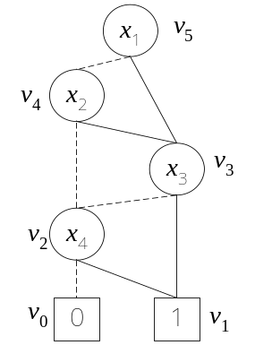
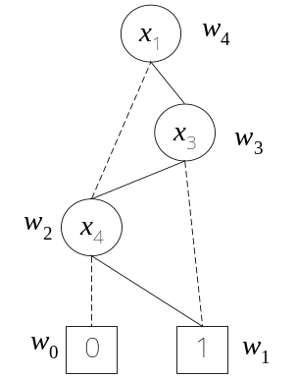
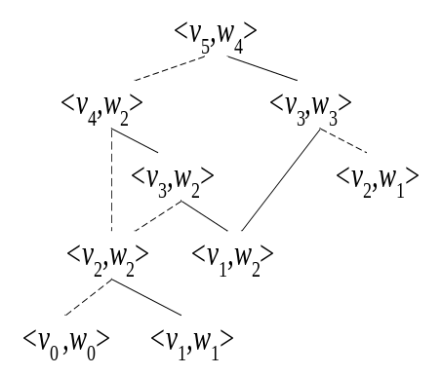
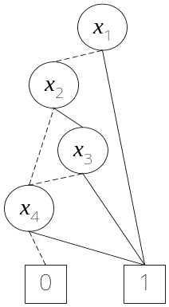
（2）有序二叉决策图（OBDD）
例如，对于函数f (x₁, x₂, x₃, x₄) = (x₁+x₂) ⋅x₃+x₄和g(x₁, x₂, x₃, x₄)=x₁⋅x₃′+x₄，变量序π：x₁<x₂< x₃ <x₄，试构造函数f +g的OBDD。
函数f和g的OBDD分别如图(a)和(b)所示。从节点<v₅, w₄>开始，得到节点<v₄, w₂>和节点<v₃, w₃>；对节点<v₄, w₂>递归求值，得到节点<v₂, w₂>和节点<v₃, w₂>；对节点<v₂, w₂>递归求值，得到节点<v₀, w₀>和节点<v₁, w₁>，分别对应节点0和1；接着，对节点<v₃, w₂>递归求值，得到节点<v₂, w₂>和节点<v₁, w₂>，前者为已求解节点，后者对应节点1；……。求解过程示于图(c)，图(d)为函数f +g的OBDD。
(a) 函数f (b) 函数g (c) 求解过程 (d) 函数f+g
2014全国离散数学年会

Slide 29
（2）有序二叉决策图（OBDD）
ITE操作 ITE操作是一个三元布尔操作符，对于具有相同变量序的三个布尔函数f、g和h，ITE操作可用来实现：if f then g else h。
对于相同变量序π：x₁<x₂<…<x_{n}下的布尔函数f、g和h，
ITE( f, g, h) = f⋅g + f ′⋅h
在算法中，常用小写ite来表示ITE。下表中给出了一些二元布尔运算的ITE操作实现。
布尔运算 | ITE操作 | 布尔运算 | ITE操作 | 布尔运算 | ITE操作 | 布尔运算 | ITE操作
0 | 0 | f ⋅g | ite( f, g, 0) | ( f + g )′ | ite( f, 0, g′) | f + g′ | ite( f, 1, g′)
1 | 1 | f ′⋅g | ite( f, 0, g) | ( f ⋅g )′ | ite( f, g′, 1) | f ′ + g | ite( f, g, 1)
f | f | f ⋅g′ | ite( f, g′, 0) | f ′ | ite( f, 0, 1) | f ⊕ g | ite( f, g′, g)
g | g | f + g | ite( f, 1, g) | g′ | ite( g, 0, 1) | ( f ⊕ g )′ | ite( f, g, g′)
2014全国离散数学年会

Slide 30
（2）有序二叉决策图（OBDD）
根据香农分解规则：f (x₁, …, x_{i−1}, x_{i}, x_{i+1}, …, x_{n}) = x_{i}⋅f (x₁, …, x_{i−1}, 1, x_{i+1}, …, x_{n}) + x_{i}′⋅f (x₁, …, x_{i−1}, 0, x_{i+1}, …, x_{n}) = x_{i}⋅ f_{xi} + x_{i}′⋅ f_{xi′}。设f = (x_{j} , T, E)，并假设x_{i}<x_{j}，那么f关于x_{i}的因子为： f_{xi} = f 或T， f_{xi′} = f 或E。
下面给出ITE( f, g, h)的递归定义，其中f、g和h为具有相同变量序的布尔函数。设Φ = ite( f, g, h)，并设变量v为f、g和h的最前排序变量，则：
Φ = v⋅ Φ_{v} + v′⋅ Φ_{v′}
= v⋅ ( f ⋅g + f ′⋅h)_{v} + v′⋅ ( f ⋅g + f ′⋅h)_{v′}
= v⋅ ( f_{v}⋅g_{v} + f ′_{v}⋅h_{v}) + v′⋅ ( f_{v′}⋅g_{v′} + f ′_{v′}⋅h_{v′})
= ite(v, ite( f_{v}, g_{v}, h_{v}), ite( f_{v′}, g_{v′}, h_{v′})
当上述表达式递归到：① ite(1, f, g) = ite(0, g, f ) = ite( f ,1, 0) = ite(g, f, f ) = f； ② ite( f, 0, 1) = f ′时递归结束，且称条件①、②为ITE操作的终止状态。
2014全国离散数学年会

Slide 31
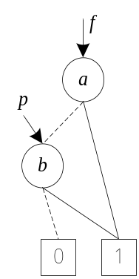
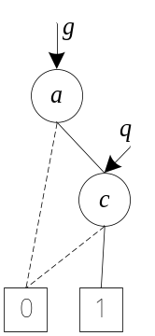
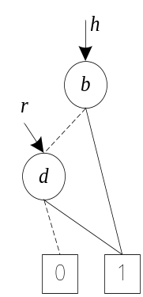
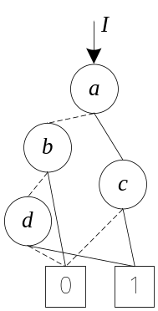
（2）有序二叉决策图（OBDD）
例如，已知布尔函数f = a + b，g = a ⋅ c，h = b + d，变量序π：a<b<c<d。构造一个表示函数I = f⋅g+f ′⋅h的OBDD。布尔函数f、g和h的OBDD分别如图(a)、(b)和(c)所示。构造一个用于表示函数I = f⋅g+f ′⋅h的OBDD可由ite( f, g, h)来实现。递归的整个过程如下所示，最终所得的OBDD图如图(d)所示。
(a) 函数f (b) 函数g
I = ite( f, g, h)
= ite(a, ite( f_{a}, g_{a}, h_{a}), ite( f_{a′}, g_{a′}, h_{a′}))
= ite(a, ite( 1, q, h), ite( p, 0, h))
= ite(a, q, ite(b, ite( p_{b}, 0_{b}, h_{b}), ite(p_{b′}, 0_{b′}, h_{b′})))
= ite(a, q, ite(b, ite(1, 0, 1), ite(0, 0, r)))
= ite(a, q, ite(b, 0, r)) = ite(a, q, s)
(c) 函数h (d) 函数I
f
g
h
I
1
a
0
1
a
0
1
b
0
r
q
1
a
0
s
p
q
c
d
b
1
1
b
0
1
0
0
1
1
0
1
0
r
1
0
1
0
1
0
0
2014全国离散数学年会

Slide 32
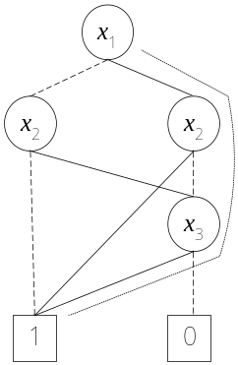
（2）有序二叉决策图（OBDD）
求值操作 求值操作（Evaluation）是指已知布尔函数f的OBDD表示和某个输入模式a，计算f(a)的值。如果a = <a₁, a₂, …, a_{n}>，a₁、a₂、 …、a_{n}依次对应变量序π中的n个变量x₁、x₂、…、x_{n}的赋值，其中 a_{i}∈{0,1}（i = 1, 2, …, n），那么f(a)的计算过程如下：从表示函数f 的OBDD的根节点v开始，如果其标记变元为x_{i}，就沿该节点的a_{i}-边到达下一级子节点，然后类似地，根据该子节点的标记变元取值选择它的下一级子节点，如此反复进行，直到到达终节点。这样就得到了一条始于根节点v，而终止于某个终节点t的路径，f(a)的值即等于终节点t的值。按照上面的方法对表示f的OBDD按照给定的输入模式进行深度优先搜索，容易实现求值操作。
已知布尔函数f的OBDD，输入模式a = (1, 0, 1)，求f (a)。
根据函数Evaluation()，在输入模式a = (1, 0, 1)下，求值过程如图中的点线所示，最终所达的终节点为1，故f (a) = 1。
2014全国离散数学年会

Slide 33
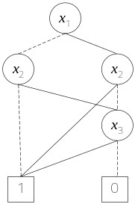
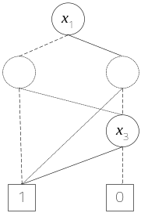
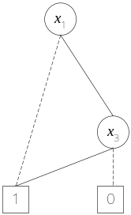
（2）有序二叉决策图（OBDD）
置换操作 置换（Restrict）包括常量置换和函数置换。常量置换是指已知函数f的OBDD，变量x_{i}和常量c，求函数 f在x_{i}=c下的OBDD表示。常量置换操作，可通过对图G进行深度优先搜索，把所有指向标记变量为x_{i}的节点v的指针重定向。如果c=1，则使之指向v的1-分枝子节点；如果c=0，则使之指向v的0-分枝子节点。函数置换是对于函数f和g的OBDD及变量x_{i}，求函数 f 在x_{i}=g下的OBDD表示。
由香农分解规则知： f (x₁, …, x_{i−1}, g, x_{i+1}, …, x_{n}) = g⋅ f (x₁, …, x_{i−1}, 1, x_{i+1}, …, x_{n}) + g′⋅ f (x₁, …, x_{i−1}, 0, x_{i+1}, …, x_{n}) = g⋅ f_{xi} + g′⋅ f_{xi′} 。 由此，函数置换操作可通过常量置换和Apply操作来实现。
已知布尔函数f = (x₁↔x₂)+x₃，求表示f_{x2′}的OBDD。
该布尔函数f的OBDD如图 (a)所示。函数f_{x2′}是指将函数f中的变量x₂ 用常数0置换，即从图(a)中删除标记变量为x₂的所有节点，并将变量x₂的直接父节点指向变量x₂的0-分枝子节点，如图(b)所示，最后得到的OBDD如图(c)所示。
(a) 函数f (b) 求解过程 (c) 函数f_{x2′}
2014全国离散数学年会

Slide 34
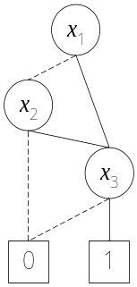
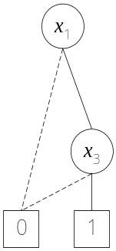
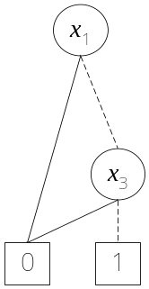
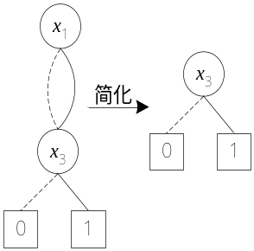
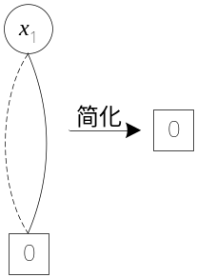
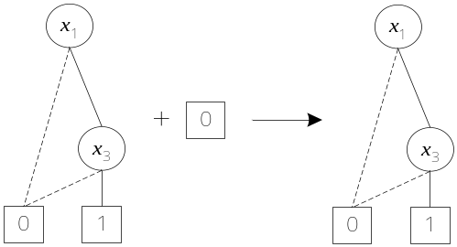
（2）有序二叉决策图（OBDD）
设f = (x₁+x₂) ⋅x₃和g = x₁⋅x₃，求f (x₁, g, x₃)。
图(a)和(b)所示分别为布尔函数f和g的OBDD。先求出表示函数g′、f_{x2}和f_{x2′}的OBDD，分别如图(c)、(d)、(b)所示，其中f_{x2}和f_{x2′}可由常量置换算法求得。接下来，对g⋅f_{x2}及g′⋅f_{x2′}应用Apply操作，即进行“与”运算，求得对应的OBDD，分别示于图(b)、(e) 。最后对图(b)和(e)应用Apply操作，进行“或”运算，得到f (x₁, g, x₃)如图(f)所示。
(a) (b) (c)
(d) (e)
函数置换操作也可通过常量置换操作和ITE操作来实现，即： f (x₁, …, x_{i−1}, g, x_{i+1}, …, x_{n}) = ite( g, f_{xi}, f_{xi′})。
(f)
2014全国离散数学年会

Slide 35
（2）有序二叉决策图（OBDD）
量化操作 量化操作包括全称量化和存在量化。已知函数f的OBDD表示和变量x_{i}，称等式(∀x_{i}：f ) = f_{xi}⋅ f_{xi′}为全称量化，称等式(∃ x_{i}：f ) = f_{xi} + f_{xi′}为存在量化。全称量化和存在量化操作都可以利用Apply操作和置换操作来实现。
等价性判定 等价性判定就是验证两个函数是否相等。给定变量序π，相同的函数具有相同的OBDD表示。为此，两个函数f和g是否相等的判定就转化为在相同的变量序下函数f和g分别对应的OBDD是否相同的判定。在相同变量序下，判断两个OBDD是否相等只需要对两个OBDD同时进行一次深度优先搜索即可完成。对于不同变量序下的两个OBDD的等价性验证，需要首先解决变量排序问题，使得两个OBDD具有相同的变量序。
可满足性判定 可满足性判定是确定是否存在一种输入模式a，使得f (a)=1。也即，在布尔函数f的OBDD中是否存在一条从根节点v到终节点1的路径。这可以从OBDD的根节点v开始，基于深度优先搜索进行求解。若搜索成功，则搜索路径上的输入模式a便为所求的输入模式；若不存在使得f (a)=1的路径，则f ≡ 0，即f不可满足。
2014全国离散数学年会

Slide 36
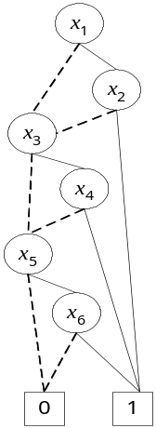
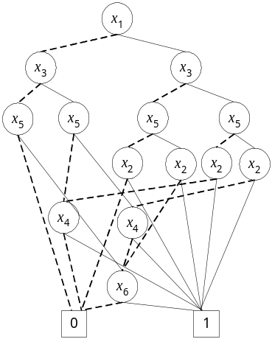
（2）有序二叉决策图（OBDD）
变量序问题 OBDD各种操作的计算时间主要取决于参与操作的OBDD的规模大小。但是，OBDD的规模大小则严重依赖于变量序。对于同一函数，不同的变量序，其对应的OBDD表示空间差别很大。OBDD变量序相关的主要问题有：OBDD的最小化和OBDD的重排序等。目前，OBDD变量序问题的求解算法大致分为：精确变量排序算法、启发式变量排序算法、动态变量排序算法等。
图(a)和(b)分别是函数f = x₁x₂ + x₃x₄ + x₅x₆在变量序x₁<x₂<x₃<x₄<x₅<x₆ 和 x₁<x₃<x₅<x₂<x₄<x₆下的OBDD。前者的节点数是8个，后者的节点数是16个。
(a) (b)
2014全国离散数学年会

Slide 37
（3）符号模型检验
不动点原理→CTL公式的不动点性→模型检验→符号模型检验
模型检验是一种自动验证有限状态系统正确性的形式化方法。在模型检验中，用户提供所要验证系统的模型（可能的行为）和需求分析的规格（要求的行为）；计算机通过执行算法穷举搜索状态空间中的每一个状态，进而给出确认系统模型是否满足系统规格的结论。模型检验具有：完全自动、支持部分验证、给出不满足规格的反例等优点。不足之处在于：状态组合制约了可以求解的应用问题的规模。上世纪80年代末期，OBDD引入模型检验所产生的符号模型检验技术，将OBDD用作为表示布尔函数的数据结构。新的数据结构可以实现系统及其规格的精确表示和高效操作，从而有效改善了模型检验所能验证的系统规模。
Burch, J.R., Clarke, E.M., McMillan, K.L., Dill, D.L., Hwang, L.J., Symbolic model checking: 10²⁰ states and beyond. Inf Comput, 1992, 98(2): 142-170
McMillan, K.L., Symbolic Model Checking. Kluwer Academic, Boston. Mass., USA, 1993
2014全国离散数学年会

Slide 38
（3）符号模型检验
Emerson和Clarke于1981年证明了CTL（计算树逻辑）公式的不动点性。CTL模型检验算法正是基于这一性质建立的。
对于集合S上的一个二元关系R，如果该二元关系具有自反、反对称、传递性质，即，满足：① ∀a,b∈S，aRa; ② ∀a,b∈S，aRb且bRa ⇒ a=b；③ ∀a,b,c∈S, aRb且bRc ⇒ aRc, 那么称关系R为A上的一个偏序关系。具有偏序关系R的集合S，称为偏序集，记为<S,R> 或<S, ≤>。关系R也可以用“≤”表示。
对于偏序集<S, ≤>以及子集合B⊆S，如果∀b∈B，存在a∈S满足b≤a，则称a为B的一个上界；对于B的上界a，如果∀c∈S，c是B的上界且a≤c，则称a为B的最小上界，并记为⊤或⊔B。同理，对于偏序集<S, ≤>以及子集合B⊆S，如果∀b∈B，存在a∈S满足a≤b，则称a为B的一个下界；对于B的下界a，如果∀c∈S，c是B的下界且c≤a，则称a为B的最大下界，并记为⊥或⊓B。
对于偏序集<S, ≤>，如果∀B⊆S，存在B的最小上界⊤和最大下界⊥，那么称<S, ≤>为完全格。
对于偏序集<S, ≤>上的函数f：S→S，如果∀a, b∈S且a ≤ b ⇒ f(a) ≤ f(b)，则称f为S上的一个单调函数。显然，单调函数保持了集合上元素的偏序性。
2014全国离散数学年会

Slide 39
（3）符号模型检验
不动点 对于函数f：S→S，∀a∈S，若f(a)=a，则称a为f的不动点。若对所有的b∈S，f(b)=b，则a≤b，那么a称为f的最小不动点；若对所有的b∈S，f(b)=b，则b≤a，那么a称为f的最大不动点。
定理 完全格上的任一单调函数都有唯一的最大不动点和最小不动点。
完全格<S, ≤>上单调函数f的最小不动点可以通过⊔_{i} f ^{i}(⊥)来计算，亦即，最小上界序列⊥, f (⊥), f (f (⊥)), f ( f ( f (⊥))),…。该序列为≤下的全序，即，f ^{i} (⊥)≤f ^{i+1}(⊥)（i = 1, 2, …）。同理，完全格<S, ≤>上单调函数f的最大不动点可以通过⊓_{i} f ^{i}(⊤)来计算，亦即，最大上界序列⊤, f (⊤), f ( f (⊤)), f ( f ( f (⊤))),…。该序列为≤下的全序，即，f ^{i+1}(⊤) ≤ f ^{i} (⊤) (i=1,2,…)。
由于⊥为格<S, ≤>的最小元，那么∀a∈S有⊥≤a，而f (⊥)∈S，故 ⊥ ≤ f (⊥)；由f的单调性，可知f (⊥) ≤ f (f (⊥))；…；依次类推可得 f ^{i} (⊥) ≤ f ^{i+1}(⊥) (i = 1,2,…)。
由于⊤为格<S, ≤>的最大元，那么∀a∈S有a≤⊤，而f (⊤)∈S，故f(⊤)≤⊤；由f的单调性，可知f(f (⊤)) ≤f (⊤)；…；依次类推可得f ^{i+1}(⊤) ≤ f ^{i} (⊤) (i=1,2,…)。
2014全国离散数学年会

Slide 40
（3）符号模型检验
对于Kripke结构M = (S, R, L)和CTL公式φ和ϕ，M上满足公式φ和ϕ的状态组成的集合分别为：〚φ〛= {s∈S | M,s╞ φ} 和〚ϕ〛= {s∈S | M,s╞ϕ}，定义公式φ和ϕ之间的关系≤：φ ≤ϕ 当且仅当〚φ〛⊆〚ϕ〛。显然，关系≤是CTL公式上的一个偏序关系，<CTL, ≤>是一个偏序集。
根据集合的运算性质，〚φ〛∩〚ϕ〛和〚φ〛∪〚ϕ〛（∩是集合的交，∪是集合的并）分别是〚φ〛和〚ϕ〛的一个下界和一个上界，并且有〚φ〛∩〚ϕ〛=〚φ∧ϕ〛，〚φ〛∪〚ϕ〛=〚φ∨ϕ〛。
由于CTL公式集合在合取（∧）和析取（∨）运算下封闭，任意CTL公式φ和ϕ的都存在上、下界。<CTL, ≤>的最小元素是false（〚false〛= ∅），最大元素为true（〚true〛= S）。
由于<2^{S}, ⊆>是一个完全格，2^{S}上集合的包含⊆是一个偏序关系，而且对于任意两个子集S₁,S₂∈2^{S}，S₁∩S₂和S₁∪S₂都有定义，2^{S}的任一子集都存在最小上界和最大下界。格<2^{S}, ⊆>的最小元素是空集∅，最大元素为S。因为，≤与⊆等价，所以，偏序集<CTL, ≤>是完全格。
2014全国离散数学年会

Slide 41
（3）符号模型检验
定理（CTL公式的不动点特性）对于Kripke结构模型M = (S, R, L)，
① 〚E(ϕψ)〛是函数f (z) =〚ψ〛∪ (〚ϕ〛∩{s∈S | ∃u∈(R(s) ∩ z)})的最小不动点；
② 〚A(ϕψ)〛是函数f (z) =〚ψ〛∪(〚ϕ〛∪{s∈S | ∀u∈(R(s) ∩ z)})的最小不动点；
③ 〚Eϕ〛是函数f (z) =〚ϕ〛∩{s∈S | ∃u∈(R(s) ∩ z)}的最大不动点；
④ 〚Aϕ〛是函数f (z) =〚ϕ〛∩{s∈S | ∀u∈(R(s) ∩ z)}的最大不动点；
⑤ 〚E◊ϕ〛是函数f (z) =〚ϕ〛∪{s∈S | ∃u∈(R(s) ∩ z)}的最小不动点；
⑥ 〚A◊ϕ〛是函数f (z) =〚ϕ〛∪{u∈S | ∀u∈(R(s) ∩ z)}的最小不动点。
其中，R(s) = { t∈S | (s,t)∈ R}为状态s的所有直接后继状态组成的集合。（证明从略）
模型检验 将待验证对象及其期望行为分别描述为Kripke结构和CTL公式；将CTL公式等值转换为上述具有对应函数（不动点）的基本公式；计算对应函数的最小不动点∪_{i} f ^{i} (∅)，即循环计算f (∅)，f ( f (∅))，…。
例如，可以采取策略：存在k，使得f ^{k}(∅)=f ^{k+1}(∅)，则f ^{k+1}(∅) = ∪_{i} f ^{i}(∅)。由于Kripke结构模型的状态以及CTL公式的有限性，该算法一定可以终止。
2014全国离散数学年会

Slide 42
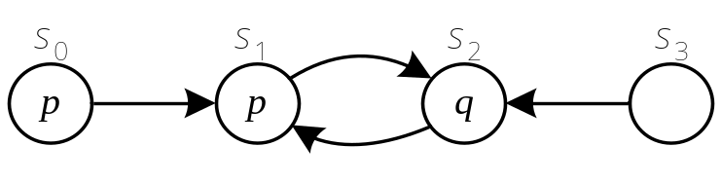
（3）符号模型检验
例如，图示Kripke结构M = (S, R, L)，其中，S={s₀, s₁, s₂, s₃}、R= {<s₀, s₁>,<s₁, s₂>, <s₂, s₁>, <s₃, s₂>}、L(s₀)={p}、L(s₁)={p}、L(s₂)={q}、L(s₃)= ∅。对CTL公式E(pq)进行检验。
最后得到Sat(E(pq)) ={s₀, s1, s₂}，即状态s₀、s₁、s₂都满足CTL公式E(pq)。
满足E(pq)的所有状态的不动点计算过程如下：
① 初始时 Q_{new}= f (∅) =Sat(q)={s₂}
② 进行第一次循环后
Q_{new} = f ²(∅) = f ( f (∅)）
=Sat(q) ∪ (Sat(p)∩{s | ∃u∈(R(s)∩{s₂})})
={s₂}∪ ({s₀, s₁}∩{s₁, s₃})
={s₂}∪{s₁}
={s₁,s₂}
③ 进行第二次循环后
Q_{new} = f ³(∅) = f ( f ² (∅)）
=Sat(q) ∪ (Sat(p) ∩ {s | ∃u∈(R(s) ∩ {s₁, s₂})})
={s₂} ∪ ({s₀, s₁} ∩ {s₀, s₁, s₂, s₃})
={s₂ } ∪ {s₀, s₁}
={s₀, s₁ , s₂}
④ 进行第三次循环后
Q_{new} = f ⁴(∅) = f ( f ³(∅)）
=Sat(q) ∪ (Sat(p) ∩ {s | ∃u∈(R(s) ∩ {s₀, s₁, s₂})})
={s₂} ∪ ({s₀, s₁} ∩ {s₀, s₁, s₂, s₃})
={s₂ } ∪ {s₀, s₁}
={s₀, s₁ , s₂}
= f ³(∅)
〚E(ϕψ)〛是函数f (z) =〚ψ〛∪ (〚ϕ〛∩{s∈S | ∃u∈(R(s) ∩ z)})的最小不动点
2014全国离散数学年会

Slide 43
（3）符号模型检验
随着程序或系统规模的增大，其状态数目将呈指数增加而引起组合爆炸，使得模型检验技术无法实用化。McMillan等与1992年将其应用到模型检验技术中，建立了符号模型检验技术，有效地缓解了状态组合爆炸问题。符号模型检验技术的核心是：用OBDD隐含地表示Kripke结构和CTL公式，并且利用OBDD操作实现不动点计算。
对于Kripke结构M = (S, R, L)，状态集S中的状态可以用n = ⎡log2(|S|)⎤维0-1向量 X = (x₁,x₂,…,x_{n})或二进制串[x₁x₂…x_{n}]进行编码，集合S表示为布尔函数f_{S}(X)；转移关系R为状态之间的序偶集合，对于∀<a, b>∈R，设状态a、b的编码分别为X和Y，那么序偶可表示为2n维0-1向量(x₁,x₂,…,x_{n},y₁,y₂,…,y_{n})或二进制串[x₁x₂…x_{n} y₁y₂…y_{n}]，对应于布尔函数f_{<a,b>}(X,Y)，转移关系R可表示为布尔函数f_{R}(X,Y) = ∑_{<a,b>∈R} f_{<a,b>}(X,Y)；标记函数L标注了状态中成立的原子命题，可以将状态中所标注的原子命题用所对应状态的状态编码表示，即，L(s)用状态s对应的n维0-1向量 X表示。
2014全国离散数学年会

Slide 44
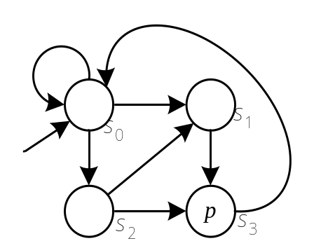
（3）符号模型检验
对于CTL公式，引入存在量词和全称量词：∃(x₁,x₂,…,x_{n})f表示x₁,x₂,…,x_{n} 中的某些布尔变量使得f为真，∀(x₁,x₂,…,x_{n}) f表示x₁,x₂,…,x_{n}中的所有布尔变量使得f为真，即，∃(x₁,x₂,…,x_{n}) f = ∑ _{x1,x2,…,xn ∈{1,0}} f(x₁,x₂,…,x_{n})，∀(x₁,x₂,…,x_{n}) f = ∏ _{x1,x2,…,xn ∈{1,0}} f(x₁,x₂,…,x_{n})。
根据CTL语义，〚E○ϕ〛中的状态X=(x₁,x₂,…,x_{n})满足：存在一个状态Y=(y₁,y₂,…,y_{n})，使得<X, Y>∈R且Y∈〚ϕ〛，即，f _{E○ϕ} (X) = ∃(y₁,y₂,…,y_{n}) (f_{R} (X,Y ) ⋅f_{ϕ}(Y))，其中，f _{ϕ}(Y)为公式ϕ成立的状态集对应的布尔函数。类似地，〚A○ϕ〛中的状态X=(x₁,x₂,…,x_{n})满足：所有<X, Y>∈R的状态Y= (y₁,y₂,…,y_{n})使得Y∈〚ϕ〛成立，即，f _{A○ϕ} (X) = ∀(y₁,y₂,…,y_{n}) ((f_{R}(X, Y ))′+ f_{ϕ}(Y))。同理，可以列写出其它CTL公式的OBDD表示。
图示具有4个状态的Kripke结构，状态s₀、s₁、s₂和s₃可依次编码为(0,0)、(0,1)、(1,0)、(1,1)，从而，状态集合S、转移关系R对应的布尔函数为：
f_{S}(X) = x₁′x₂′+ x₁′x₂ + x₁x₂′ + x₁x₂
f_{R}(X,Y) = x₁′x₂′y₁′y₂′+ x₁′x₂′y₁′y₂+ x₁′x₂′y₁y₂′+ x₁′x₂y₁y₂+ x₁x₂′y₁′y₂ + x₁x₂′y₁y₂ + x₁x₂y₁′y₂′
= x₁′x₂′y₁′ + x₁′x₂′y₁y₂′+ x₁′x₂y₁y₂+ x₁x₂′y₂+ x₁x₂y₁′y₂′
2014全国离散数学年会

Slide 45
（3）符号模型检验
下面考察A◊p的符号模型检验，由前面内容知〚A◊p〛是函数f(z) =〚p〛∪ {s∈S | ∀u∈(R(s) ∩ z)}的最小不动点。状态集合{s∈S | ∀u∈(R(s) ∩ z)}对应的布尔函数为：
f_{{s∈S | ∀u∈(R (s) ∩ z)}}(X) = ∀(v₁,v₂,…,v_{n}) (f_{R} (X,V)→f _{z}(V))
= ∏ _{v1,v2,…,vn ∈{1,0}} ( f_{R}((x₁,x₂,…,x_{n}),(v₁,v₂,…,v_{n} ))'+ f_{z}(v₁,v₂,…,v_{n}))
显然，本例中有：
f_{〚p〛}(X) = x₁x₂
f_{R}(X,V) = x₁′x₂′v₁′ + x₁′x₂′v₁v₂′+ x₁′x₂v₁v₂+ x₁x₂′v₂+ x₁x₂v₁′v₂′
f_{R}(X,(0,0)) = x₁′x₂′+ x₁x₂
f_{R}(X,(0,1)) = x₁′x₂′+ x₁x₂′ = x₂′
f_{R}(X,(1,0)) = x₁′x₂′
f_{R}(X,(1,1)) = x₁′x₂+ x₁x₂′
其中，V = (v₁,v₂)是所考察状态的编码；f_{R} (X,V)是以状态V为直接后继状态的状态组成的集合的布尔函数。
2014全国离散数学年会

Slide 46
（3）符号模型检验
可以实施如下符号计算：
f (∅)对应的布尔函数为
x₁x₂+(∀(v₁,v₂)(f_{R} (X,V)→ false)) = x₁x₂
f ²(∅)对应的布尔函数为
x₁x₂ + (∀(v₁,v₂) (f_{R} (X,V)→(v₁v₂)))
= x₁x₂ + (f_{R}(X,(0,0))'+ 0⋅0) ⋅ (f_{R}(X,(0,1))'+ 0⋅1)
⋅ (f_{R}(X,(1,0))'+ 1⋅0) ⋅(f_{R} (X,(1,1))'+ 1⋅1)
= x₁x₂ +f_{R}(X,(0,0))'⋅f_{R}(X,(0,1))'⋅f_{R}(X,(1,0))'⋅1
= x₁x₂ + (x₁′x₂′+ x₁x₂)'⋅ (x₂′)'⋅ (x₁′x₂′)' = x₂
f ⁴(∅)对应的布尔函数
x₁x₂ +(∀(v1,v2) (f_{R}(X,V)→(v1+ v1'v2)))
= x₁x₂ + (f_{R}(X,(0,0))'+0) ⋅ (f_{R}(X,(0,1))'+1) ⋅ (f_{R}(X,(1,0))' + 1) ⋅ (f_{R}(X,(1,1))'+1)
= x₁x₂ +f_{R}(X,(0,0))'⋅1⋅1⋅1
= x₁x₂ + (x₁′x₂′+ x₁x₂)' = x₁+ x₁'x₂
由于f ⁴(∅) = f ⁵(∅)，算法执行终止。满足条件A◊p的所有状态∪_{i} f ^{i}(∅)为：x₁+ x₁'x₂，对应于状态集合{s₁, s₂}。
值得注意的是，上面描述过程完全采用的是布尔函数的形式，但在实际符号模型检验实施中是采用的与之相应的OBDD的操作。
f ³(∅)对应的布尔函数为
x₁x₂ +(∀(v₁,v₂) (f_{R} (X,V)→(v₁v₂ + v₁'v₂ )))
= x₁x₂ + (f_{R}(X,(0,0))'+0) ⋅ (f_{R}(X,(0,1))'+1) ⋅
(f_{R}(X,(1,0))'+ 0) ⋅ (f_{R}(X,(1,1))'+1)
= x₁x₂ +f_{R}(X,(0,0))'⋅1⋅f_{R}(X,(1,0))'⋅1
= x₁x₂ + (x₁′x₂′ + x₁x₂)'⋅ (x₁′x₂′)' = x₁ + x₂
2014全国离散数学年会

Slide 47
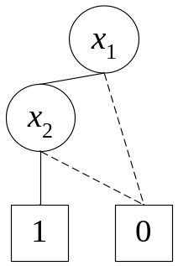
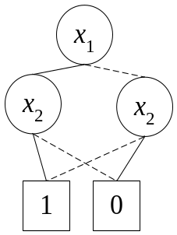
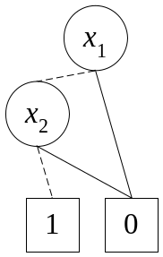
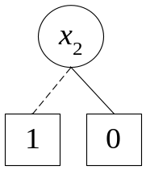
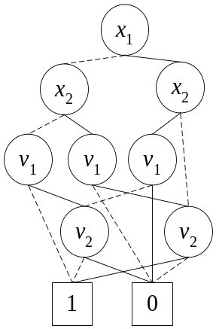
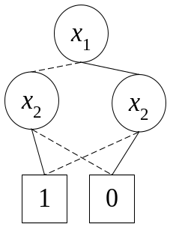
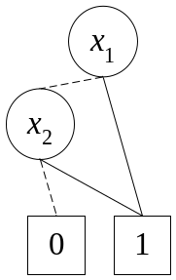
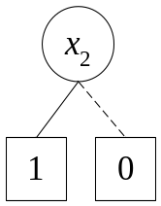
（3）符号模型检验
下图为该例中的一些布尔函数的OBDD
(a) f _{〚p〛}(X)、f (∅) (b) f_{R}(X,(0,0)) (c) f_{R}(X,(0,1)) (d) f_{R}(X,(1,0))
(e) f_{R}(X,(1,1)) (f) f ²(∅) (g) f ³(∅)、〚A◊p〛 (h) f_{R}(X,V)
2014全国离散数学年会

Slide 48
谢谢！Thank You!
2014全国离散数学年会

